Slide 1

极客人生，注定精彩
IT不离线小组：
黄复贵，谢梓超，薛惠民，徐浩
指导老师：张春霞

Slide 2

总结流程
功能需求和性能需求。
软件开发模型，软件开发方法。
数据结构和算法设计。
项目分工

Slide 3

功能需求和性能需求
mini-db
功能需求
性能需求
继续专研后端开发
  基本的建库建表
  基本的增删改查
  AND OR NOT
  GROUP BY ，ORDER BY [DESC]
  CREATE INDEX ，USING INDEX
  LIKE
“外存”数据库，SELECT很可能会有多余的磁盘IO以及多余的逻辑判断。
通过建立索引（二叉查找树，字典树），使用索引遍历得到数据记录在磁盘文件中的字节偏移量后直接获取，减少了多余的IO以及无谓的逻辑判断，提高查找性能。

Slide 4

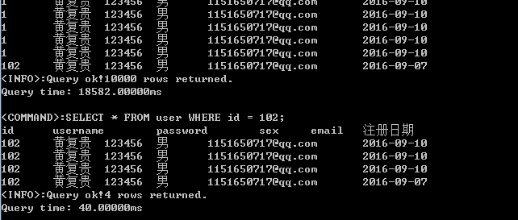
索引性能优化
“外存”数据库，内存中事先没有哪怕一条数据记录。只要没有用到索引，所有的操作都是对磁盘的全盘扫描：while(fgets(buffer,1024,file)!=NULL){//逻辑判断}
模拟压力测试：
user数据表中有10000条数据，其中id为102的记录有4条，如下所示：

Slide 5
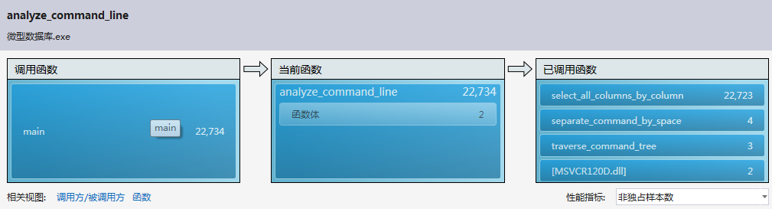
索引性能优化
同时执行10000次SELECT * FROM user WHERE id = 102; （执行10000次在10000条数据记录中检索出4条记录的过程），查看这段时间内程序的性能。

Slide 6
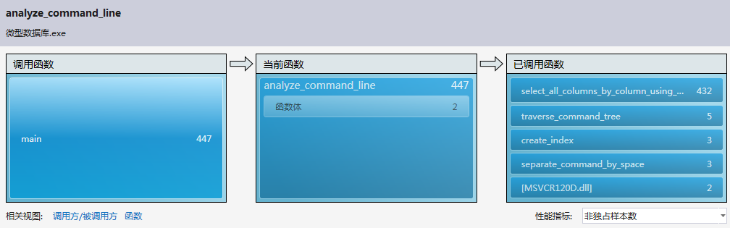
索引性能优化
为id字段建立索引数据结构，执行10000次SELECT * FROM user WHERE id = 102 USING INDEX;同样是查找相同的结果：

Slide 7
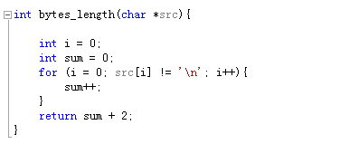

索引性能优化
索引节点记录了字段数据值，以及该值对应行在磁盘文件中的字节偏移量，借助字节偏移量即可直接定位数据行。
建立索引后，不再进行全盘扫描将磁盘文件内容一行行读入内存再进行逻辑判断。直接遍历索引获得满足条件的记录在磁盘中的字节偏移量再直接读取。10000次SELECT * FROM user WHERE id = 102 USING INDEX;的执行时间为447ms。从22734ms变成447ms，时间效率提高了50倍。

Slide 8

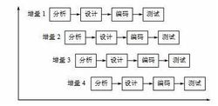
开发模型，开发方法
增量模型
增量1：实现建库建表，增删改查的基本核心功能。
增量2：附加功能：与或非，分组，排序，索引性能。
增量3：附加功能：模糊相似查询。
…

Slide 9
数据结构与算法设计
数据结构
  1. 二叉查找数（数值型）
  2. 字典树（字符型）
  索引节点记录的是数据值以及该值对应行在磁盘文件中的偏移字节量。
算法设计
快速排序：ORDER BY，数值型与字符型数组两个不同的接口。
（空间优化的）最长公共子序列：模糊相似查找LIKE，两个字符型数组（可中文）的“相似”程度。

Slide 10
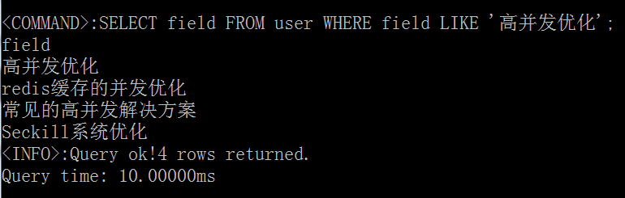
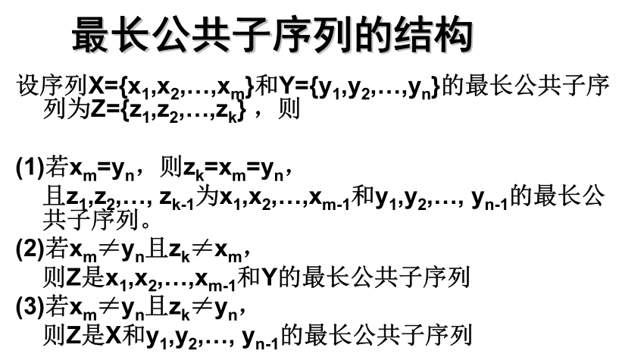
模糊相似查询LIKE
高并发优化
redis缓存的并发优化
常见的高并发解决方案
Seckill系统优化

Slide 11
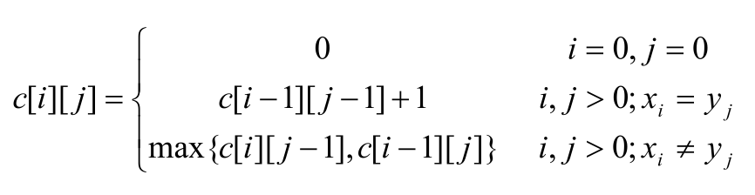
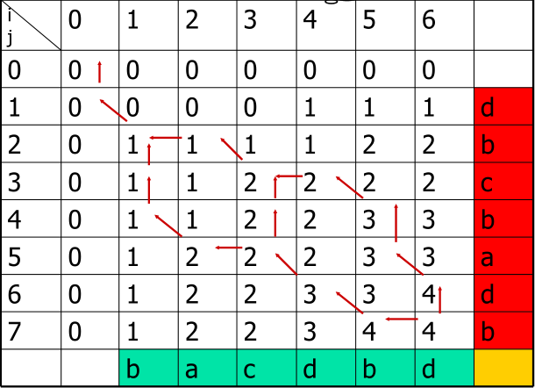
模糊相似查询LIKE

Slide 12
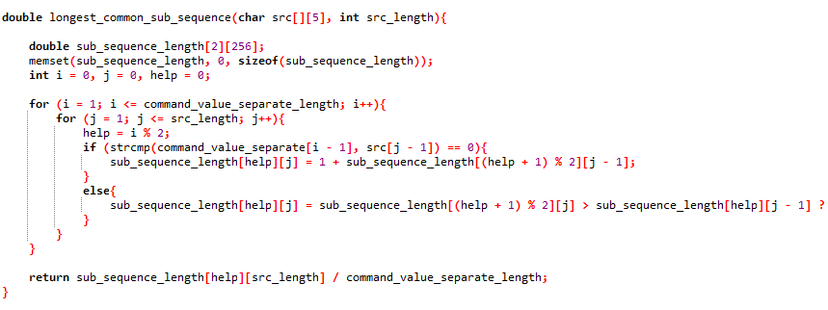
模糊相似查询LIKE
空间优化后的最长公共子序列算法

Slide 13


项目分工
记录下每人从8月31到9月17每一天的工作量。
共同开发，互相帮助。
当然也有时不时的偷懒与放假（中秋节）。

Slide 14
谢谢各位同学，老师
与你常在
THANK YOU

